Slide 1
Progressive Web Application (PWA)

Slide 2
历史简介
PWA的中文名叫做渐进式网页应用，早在2014年， W3C 公布过 Service Worker 的相关草案，但是其在生产环境被 Chrome 支持是在 2015 年。因此，如果我们把 PWA 的关键技术之一 Service Worker 的出现作为 PWA 的诞生时间，那就应该是 2015 年。
自 2015 年以来，PWA 相关的技术不断升级优化，在用户体验和用户留存两方面都提供了非常好的解决方案。PWA 可以将 Web 和 App 各自的优势融合在一起：渐进式、可响应、可离线、实现类似 App 的交互、即时更新、安全、可以被搜索引擎检索、可推送、可安装、可链接。
需要特别说明的是，PWA 不是特指某一项技术，而是应用了多项技术的 Web App。其核心技术包括 App Manifest、Service Worker、Web Push，等等。

Slide 3
为什么W3C和谷歌在推广这项技术
Native APP 用起来很流畅，但是也有其天然的基因缺陷：
由于其天生封闭的基因，内容无法被索引
用户 80% 的时间被 Top3 的超级 App 占据，对于站点来说，应用分发的性价比也越来越不划算
要使用它，首先还需要下载几十兆上百着兆的安装包
WEB前端虽然天生具有开放的基因，但是很多时候页面会卡顿，用户体验不佳。虽然社区之前也做过很多努力，例如virtual dom、spa、混合编程、用canvas将整个页面画出来，用户体验也有了很大的改善，但是仍然无法解决几个重要的问题：
离线时用户无法使用
无法接收消息推送
移动端没有一级入口
W3C和谷歌看到了这些问题，于是推出了PWA。
核心价值：Open（开放）与 Decentralized （去中心化）

Slide 4
PWA的核心目标
PWA的核心目标就是提升 Web App 的性能，改善 Web App 的用户体验。媲美native的流畅体验，将网络之长与应用之长相结合。

Slide 5
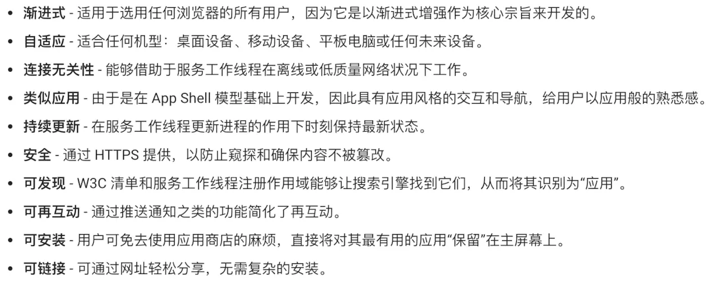
PWA的特点

Slide 6
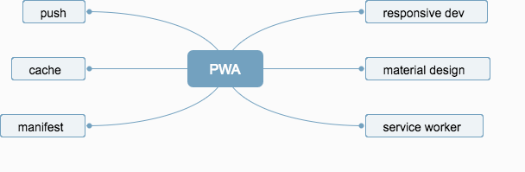
PWA核心技术
Notes:
入门指南
相关学习，可以参考 JimmyVV/PWA-cookbook。或者可以直接参阅我的 blog：
PWA guider
响应式开发
Service Worker
Web 推送技术
PWA 实践指导

Slide 7
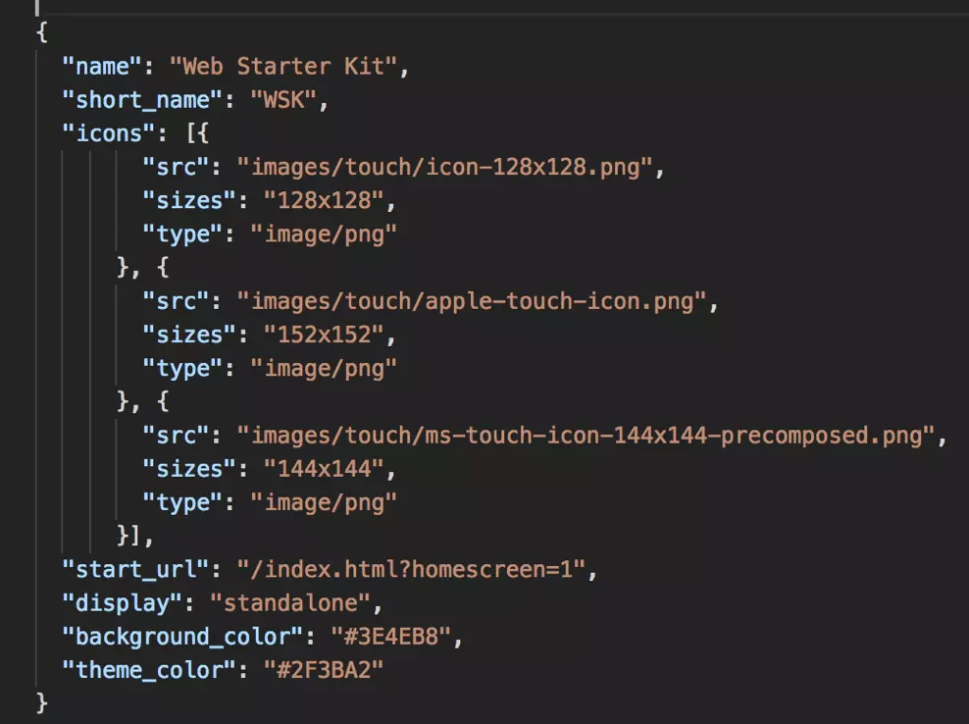
如何实现可安装
可安装指的是可以像原生APP在主屏幕上留有图标。这需要我们提供 Web app manifest，manifest.json 是一个简单的JSON文件，在 html 页面如下引用：<link rel=”manifest” href=”/manifest.json”>。它描述了我们的图标在主屏幕上如何显示，以及图标点击进去的启动页是什么，它的JSON格式如所示。其中：
start_url 可以设置启动网址
icons 会帮我萌设置各个分辨率下页面的图标
background_color 会设置背景颜色， Chrome 在网络应用启动后会立即使用此颜色，这一颜色将保留在屏幕上，直至网络应用首次呈现为止。
theme_color 会设置主题颜色
display 设置启动样式

Slide 8


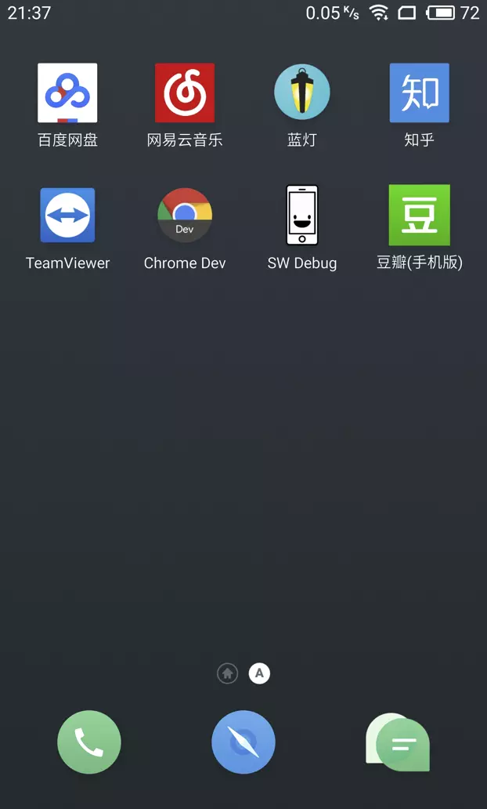
实例：豆瓣网

Slide 9
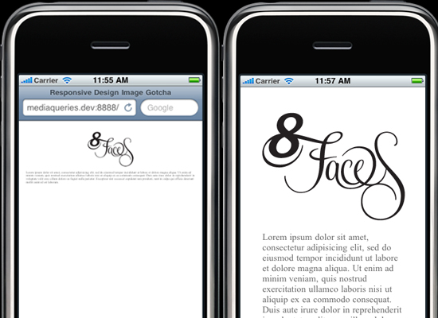
响应式开发
响应式的目的就是让一个网站尽可能的适配所有大小的网页。当然，响应式开发所用到的技术也是非常之多，不过，主要的还是 CSS 。
meta 标签
<meta name="viewport" content="width=device-width, initial-scale=1, maximum-scale=1, user-scalable=no" />
media query
基本属性: width, height, device-ratio, orientation, resolution
逻辑处理
资源文件
flex布局
容器属性
item属性
rem vh vw 响应式

Slide 10
Service Worker总体功能
Service Worker 讲道理是由两部分构成，一部分是 cache，还有一部分则是 Worker
后台进程: SW 就是一个 worker 独立于当前网页进程。
网络代理: SW 可以用来代理请求，缓存文件
灵活触发: 需要的时候吊起，不需要的时候睡眠
异步控制: SW 内部使用 promise 来进行控制。

Slide 11
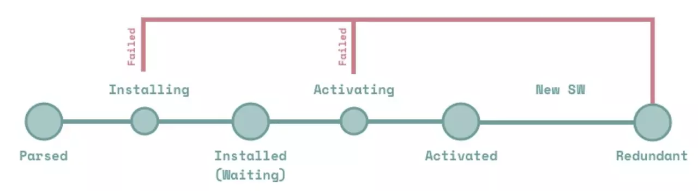
Service Worker支持离线使用
PWA 另一项令人兴奋的特性就是可以离线使用,其背后用到的技术是 Service Worker。Service Worker实际上是一段脚本，在后台运行。作为一个独立的线程，运行环境与普通脚本不同，所以不能直接参与 Web 交互行为。Service Worker 的出现是正是为了使得 Web App 也可以做到像 Native App 那样可以离线使用、消息推送的功能。可以把Service Worker当做是一种客户端代理，让你可以控制页面请求的处理方式。
Service Worker 也有生命周期

Slide 12
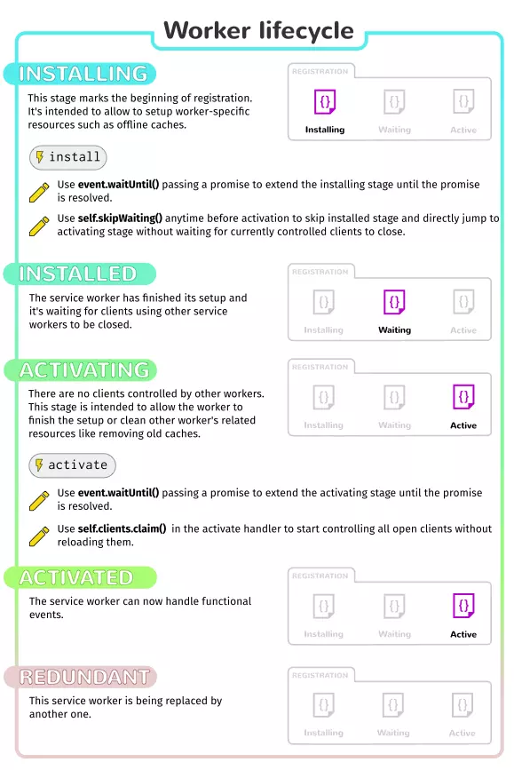
Service Worker生命周期详细说明
Service Worker 的生命周期与页面的生命周期是完全独立的。
Service Worker 的几个基本知识点：
它是一个可编程的网络代理，让你可以控制页面请求的处理方式。
它是一个 JavaScript Worker，因此它无法直接操作 DOM。但可以通过 postMessage 接口与页面通信。同时，service worker 中的代码不会阻塞页面响应。
它在闲置时被终止，在需要时被启动。并不是常驻内存。因此你不能在 onfetch 或是 onmessage 回调中依赖全局状态。
被设计成完全异步。因此在 service worker 中无法使用同步 API （例如同步 XHR，localStorage等）。接口重度依赖于 promise。
只能在 HTTPS 页面加载（唯一的例外：localhost/127.0.0.1，方便调试）。

Slide 13
Service Worker 的作用域
一个 Service Worker 的默认作用域是这个Service Worker 脚本所在的目录。例如 https://example.com/sw.js 脚本默认就是 https://example.com 下的所有页面。你也可以在注册 service worker 时明确指定作用域：
navigator.serviceWorker.register('sw.js', {
scope: './abc'
});
假设以上代码在 https://example.com 页面里执行，则意味着该 service worker 的作用域就是 https://example.com/abc 下的页面。
我们把页面、workers 以及 shared workers 统称为 clients。你的 service worker 只能控制其作用域范围内的 clients。你可以通过检查 navigator.serviceWorker.controller 属性来判断某个 client 是否受控于 service worker 之下。

Slide 14
注册 Service Worker
在 register() 时传入的 Service Worker 脚本的路径决定了此 Service Worker 的作用域。
// 检测浏览器是否支持 service worker API
if ('serviceWorker' in navigator) {
navigator.serviceWorker.register('/sw.js').then(function(registration) {
console.log('ServiceWorker registration successful with scope: ', registration.scope);
}, function(err) {
console.log('ServiceWorker registration failed: ', err);
});
}

Slide 15
install 事件
var CACHE_NAME = 'my-site-cache-v1';
var urlsToCache = [
'/',
'/styles/main.css',
'/script/main.js'
];
self.addEventListener('install', function(event) {
event.waitUntil(
caches.open(CACHE_NAME)
.then(function(cache) {
return cache.addAll(urlsToCache);
})
);
});
在注册 Service Worker 之后，从 Service Worker 的视角来看。它收到的第一个事件就是 install 事件。在 install 事件回调函数中，你可以：
打开一组缓存
缓存所需文件
检查所有需要的文件是否都已被缓存

Slide 16
activate 事件
在 activate 事件回调中通常要做的工作就是缓存管理。此时可以安全的清理之前版本 service worker 创建的缓存内容。

Slide 17
fetch 事件
安装完成以后，当页面发起网络请求时，会触发 service worker 的 fetch 事件。在事件回调函数中你可以决定如何处理该请求。
例如，优先从缓存中加载：
self.addEventListener('fetch', function(event) {
event.respondWith(
caches.match(event.request)
.then(function(response) {
// 命中缓存，直接把缓存的内容返回给页面
if (response) {
return response;
}
// 否则，请求网络
return fetch(event.request);
}
)
);
});

Slide 18
更新 Service Worker
更新一个 service worker 的流程大致如下：
修改 service worker 的脚本文件。当用户再次访问页面时，浏览器会尝试重新下载脚本文件。并与之前的版本比对。一旦发现文件内容不一致，就会进入更新流程。
新的 service worker 会被启动并触发 install 事件。
此时页面的控制器权还在老版 service worker 手中，而新版 service worker 进入 waiting 状态。
当前页面被关闭，老版 service worker 被终止。（注意：刷新页面不足以触发新老 service worker 交接）
用户再次访问页面，新版 service worker 被启动。触发 activate 事件。
注：要想在新版 service worker 安装完成后立刻接管页面而不必等到下一次加载页面。可以调用 self.skipWaiting() 方法跳过等待状态。

Slide 19
Push && Notification - 消息推送
Web Server 和 Service Worker之间消息通信。
push: server 将更新的信息传递给 SW
notification: SW 将更新的信息推送给用户
范例参考：https://developers.google.com/web/fundamentals/codelabs/push-notifications/

Slide 20
开发辅助工具
Google 提供了 sw-toolbox 和 sw-precache 两个工具方便快速生成 service-worker.js 文件:
sw-precache 可以用来生成配置使 PWA 在安装时进行静态资源的缓存
sw-toolbox 提供了动态缓存使用的通用策略, 这些动态的资源不合适用 sw-precache 预先缓存。

Slide 21
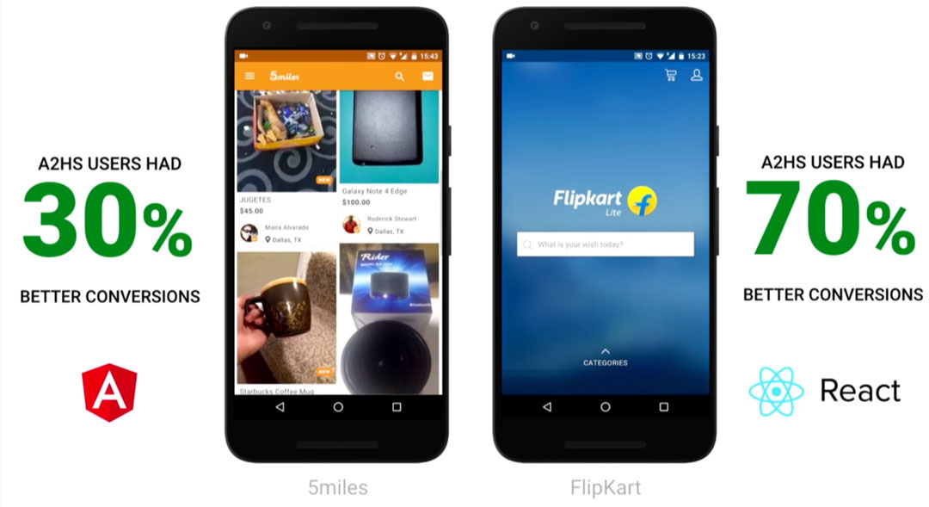
前端Framework的集成状态

Slide 22
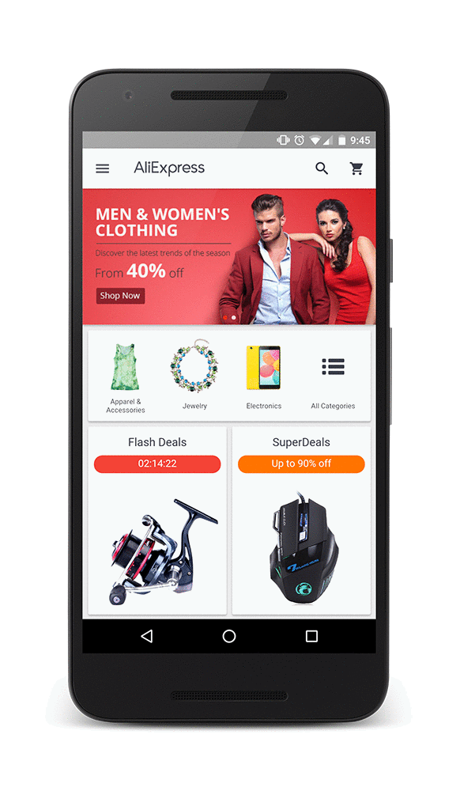
应用PWA的案例
Twitter 在 2017 年上线了 Twitter Lite PWA，其获得了相当惊人的收益：
平均用户停留时长增长 65%
Web 站点发推的数量增长 75%
跳出率降低 20%
Twitter Lite 能取得这样的成绩，归功于 PWA 的新技术和用户体验至上的设计原则：它通过 Service Worker 缓存文件，让页面可以离线，同时降低网络消耗；通过 Web Push 接受服务器推送的消息；采用 App Shell 的设计模型，配合 Service Worker 能让页面瞬间展现。

Slide 23
参考
https://www.zhihu.com/question/46690207
Web Fundamentals: https://developers.google.com/web/fundamentals/
https://segmentfault.com/a/1190000008880637
https://juejin.im/post/5a6c86e451882573505174e7
https://loveky.github.io/2017/07/24/service-worker-101/

